Slide 1

PowerData 深圳开源行
分享标题
SQL优化之美
分享人姓名+title
陈鹤

Slide 2



VIVO
SEE
Shopee

Slide 3




SQL——我们的老朋友
数据管理
数据存储
数据操作
ETL
即席查询
后端开发
金融行业
社交媒体
电商
MySQL
Spark SQL
Flink SQL

Slide 4

为什么是SQL？

Slide 5
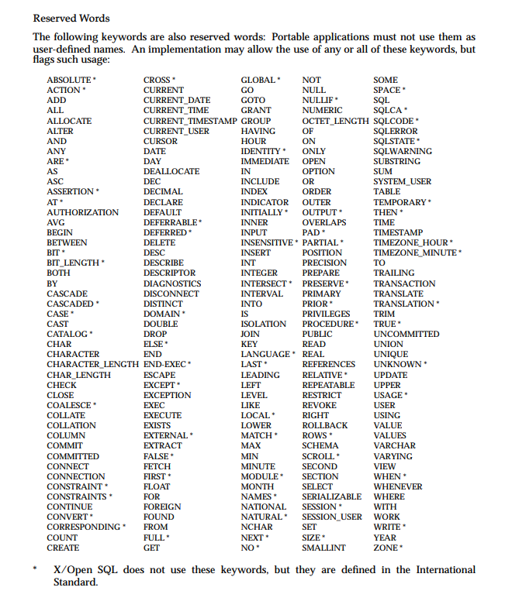

标准化语言
跨平台兼容
极佳的移植性
减少学习成本

Slide 6
声明式编程
class User(val phoneNumber: String)
// ...
def findUsersWithPhoneNumberStartingWith(userList: Array[User], prefix: String): Array[User] = {
userList.filter(user => user.phoneNumber.startsWith(prefix))
}
命令式编程
描述“如何做”
受语言、框架、版本的限制
查找手机号155开头的用户
声明式编程
描述“做什么”
支持多种底层实现策略
SELECT *
FROM users
WHERE phone LIKE '155%';

Slide 7
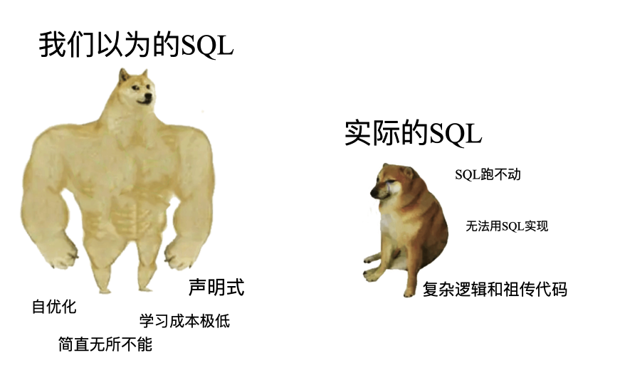
成也SQL 败也SQL

Slide 8




表达能力有限
直播间观看时长
进入直播间后开始上报埋点
5秒一次心跳
没有退出事件，仅能依靠session
连续登录
一周内累计登录时长超过一小时
剔除时长小于10秒的用户
加购、下单数
动线为浏览商品、加购、下单
有多少用户在中间步骤放弃购买
操作时效24小时
信用卡消费
最近三个月内最长连续消费的天数

Slide 9
易学难精
SELECT SPLIT(first_phase_type, '_')[1] AS second_phase_type
,SUM(cnt)
,SUM(amt)
FROM (SELECT first_phase_type
,COUNT(1) AS cnt
,SUM(amount) AS amt
FROM (SELECT concat(CAST(RAND() * 90 + 10 AS INT), ‘-’ , order_type) AS first_phase_type
,amount
FROM `order`) t1
GROUP BY first_phase_type) t2
GROUP BY SPLIT(first_phase_type, '-')[1];
在order_type有倾斜的情况下，哪种效率更高？
SELECT order_type
,COUNT(1)
,SUM(amount)
FROM `order`
GROUP BY order_type;

Slide 10

为什么要调优？
降本增效
  降低资源开销
  提升开发效率
自我提升
不能"只得其形，未得其意”

Slide 11
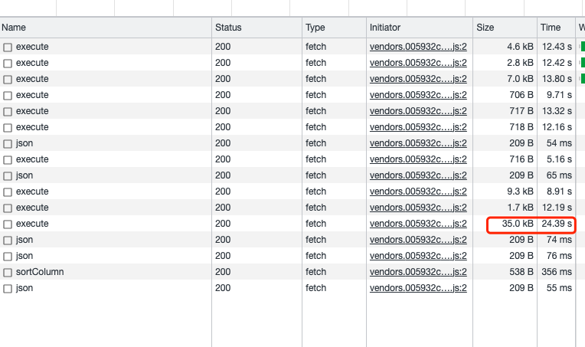
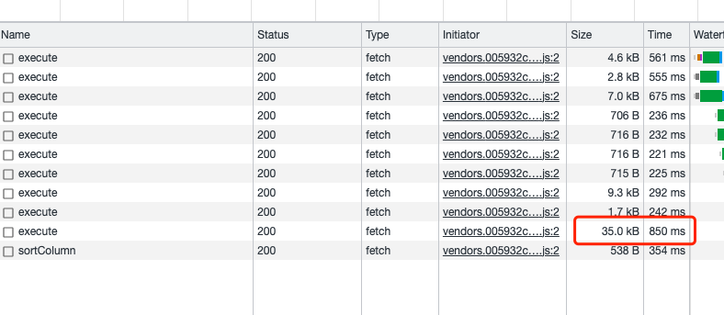
降本增效
一个索引，报表加载时间提升28.7倍

Slide 12
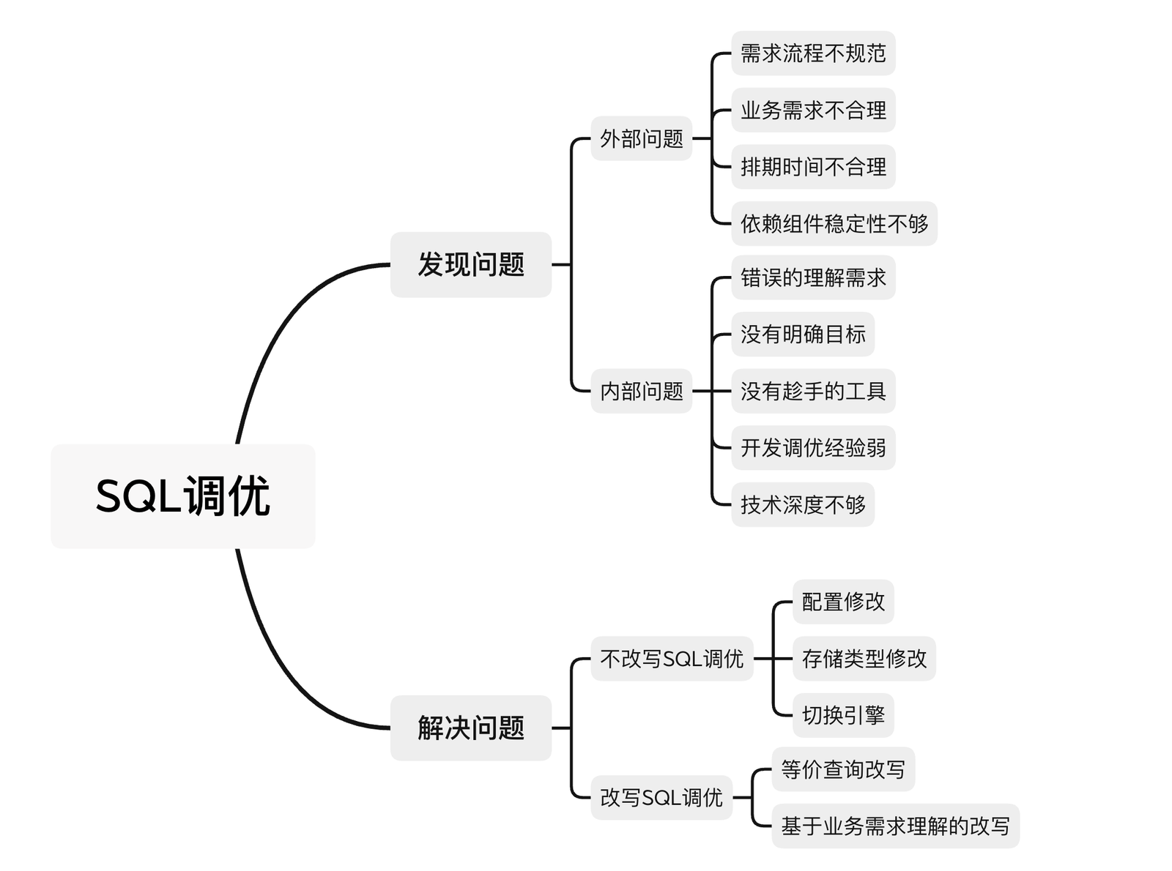
调优思路

Slide 13
理解业务，选择需求
统计已经激活数字钱包用户数
channel_id 代表渠道
flag in (1, 257) 表示用户属于正常激活状态
SELECT COUNT(DISTINCT ba.uid) AS distinct_uid_count
FROM bank_account ba -- 银行账户表
LEFT JOIN user_register b ON ba.uid = b.uid -- 用户注册表
LEFT JOIN user_info a ON ba.uid = a.uid -- 用户个人信息表
WHERE ba.channel_id != 10004 -- 数字钱包服务
AND ba.flag IN (1, 257); -- 用户没有被封禁
无意义的关联
SELECT COUNT(DISTINCT ba.uid) AS distinct_uid_count
FROM bank_account_tab ba
WHERE ba.channel_id != 10004 -- 数字钱包服务
AND ba.flag IN (1, 257); -- 用户没有被封禁

Slide 14
理解业务，选择需求
统计非自营渠道的支付订单数
筛选字段存在JSON字符串中
枚举值type=4表示自营
枚举值type允许为空，也代表非自营
SELECT COUNT(1) AS cnt
FROM `order`
WHERE get_json_object(info, '$.type')!='4'
这样筛选对不对？
WHERE get_json_object(info, '$.type')!='4'
OR
get_json_object(info, '$.type') IS NULL
OR
get_json_object(info, '$.type’) = ''

Slide 15
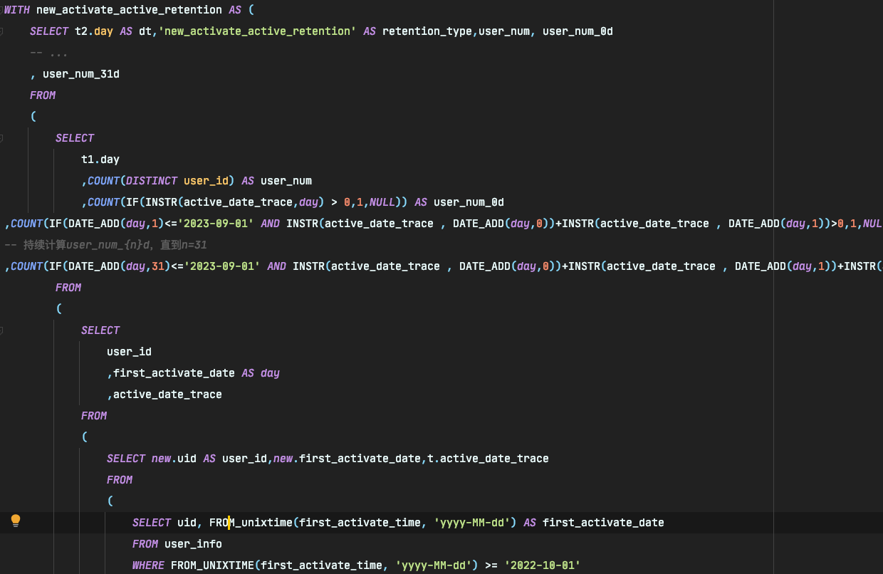
利用日志
统计累计31天的留存

Slide 16
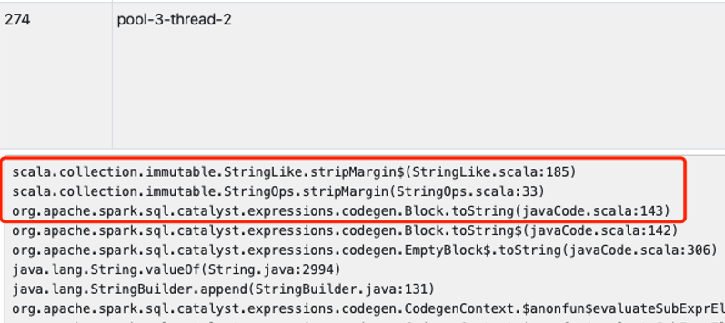
利用日志
统计累计31天的留存
# 放大executor内存
--conf spark.driver.memory=10g \
--conf spark.executor.instances=100 \
--conf spark.executor.memory=20g \
--conf spark.executor.cores=2 \
--conf spark.executor.memoryOverhead=8g
java.lang.OutOfMemoryError
# 关闭Spark AQE功能
--conf spark.sql.adaptive.enabled=false

Slide 17
利用等价重写思想
统计电商收单笔数
SELECT COUNT(1)
FROM a t1
LEFT OUTER JOIN b t2
ON t1.transaction_id = t2.transaction_id
WHERE t2.extinfo IS NULL;
先关联、再过滤
SELECT COUNT(1)
FROM a t1
LEFT OUTER JOIN (SELECT *
FROM b
WHERE extinfo IS NULL) t2
ON t1.transaction_id = t2.transaction_id;
先过滤、再关联

Slide 18
熟知规则、利用规则
数据脱敏和字段拆解
敏感信息以PROTOBUF格式存储
先从PROTOBUF转换为JSON
根据需要将数据扁平处理
INSERT OVERWRITE TABLE result
-- 将extinfo转换为JSON字符串，取支付渠道id、银行卡id、卡指纹等
SELECT get_json_object(pb_to_json(get_json_object(`data`, ‘$.extinfo’), ‘class’), ‘$.info.channel_id‘)
,get_json_object(pb_to_json(get_json_object(`data`, ’$.extinfo’), ‘class’), ‘$.bank.id_no‘)
,get_json_object(pb_to_json(get_json_object(`data`, '$.extinfo'), 'class'), '$.bank.fingerprint')
FROM order;
每行执行几次操作？
INSERT OVERWRITE TABLE result
SELECT get_json_object(info, ‘$.info.channel_id‘)
,get_json_object(info, ’$.bank.id_no‘)
,get_json_object(info, ’$.bank.fingerprint’)
-- extinfo转为JSON字符串的子查询
FROM (SELECT pb_to_json(get_json_object(`data`, ‘$.extinfo’), ‘class’) AS info
FROM order) t;
转换为子查询有效果吗？

Slide 19
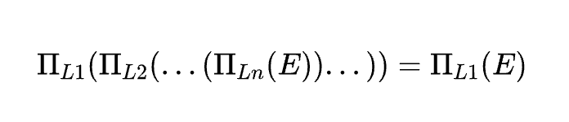
熟知规则、利用规则
数据脱敏和字段拆解
敏感信息以PROTOBUF格式存储
先从PROTOBUF转换为JSON
根据需要将数据扁平处理
INSERT OVERWRITE TABLE result
SELECT get_json_object(info, ‘$.info.channel_id‘)
,get_json_object(info, ’$.bank.id_no‘)
,get_json_object(info, ’$.bank.fingerprint’)
FROM (SELECT pb_to_json(get_json_object(`data`, ‘$.extinfo’), ‘class’) AS info -- 将extinfo转为JSON字符串
,RAND() AS random_key -- 定义返回0-1之间随机数的字段
FROM order) t
WHERE random_key < 2; -- 外层查询调用，且条件恒为TRUE
合并列优化规则

Slide 20
跳跃思维
统计卖家历史订单量
倾斜严重，卖家间订单流水差异巨大
多表关联和聚合计算
最大订单量8亿，最小只有1单
SELECT t1.merchant_id -- 卖家id
,t2.merchant_name -- 卖家名
,COUNT(1) AS cnt -- 订单量
,SUM(amount) as amount -- 订单金额
FROM `order` t1
LEFT OUTER JOIN merchant_info t2
ON t1.merchant_id = t2.merchant_id
GROUP BY t1.merchant_id
,t2.merchant_name;
数据打散
倾斜数据分离
先聚合、再关联
先扁平化处理、再还原
分而治之
…

Slide 21
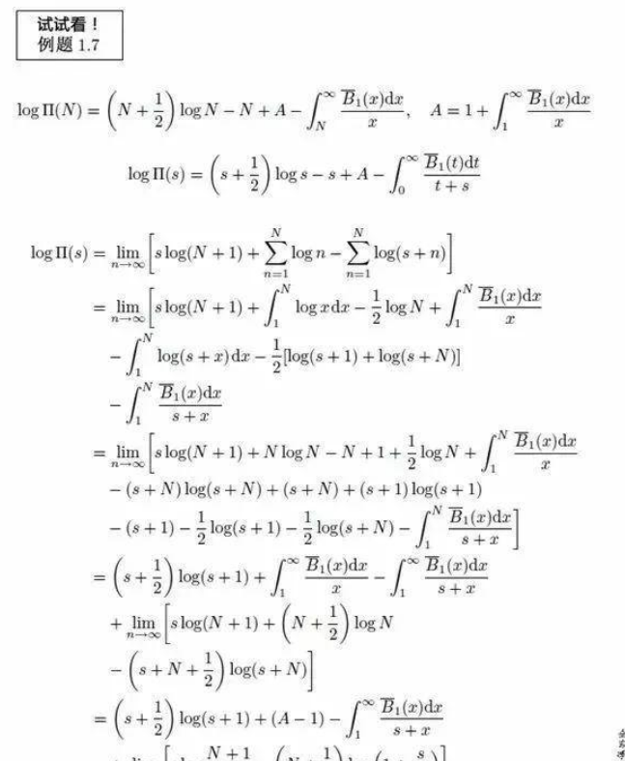
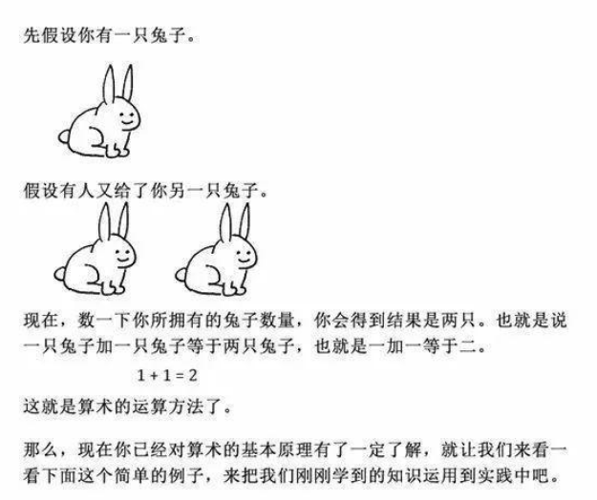
实战部分

Slide 22
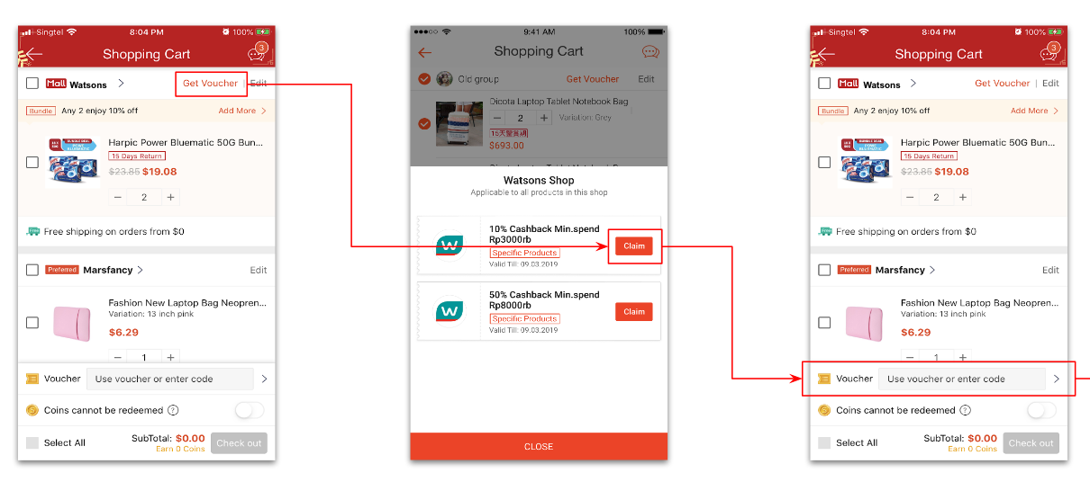
Promotion项目
Promotion项目
精准营销
成本控制
划分用户群体
提供每个用户每种支付类型的笔数和金额

Slide 23
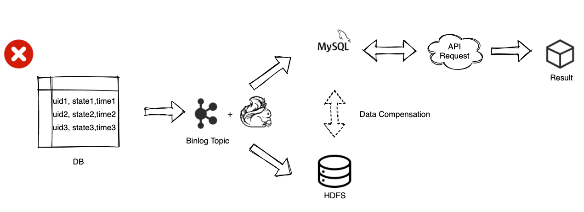
Promotion项目
明细数据
解决业务状态变化的问题
因数据量的原因，读写I/O较慢
双份存储，没有解决成本问题

Slide 24
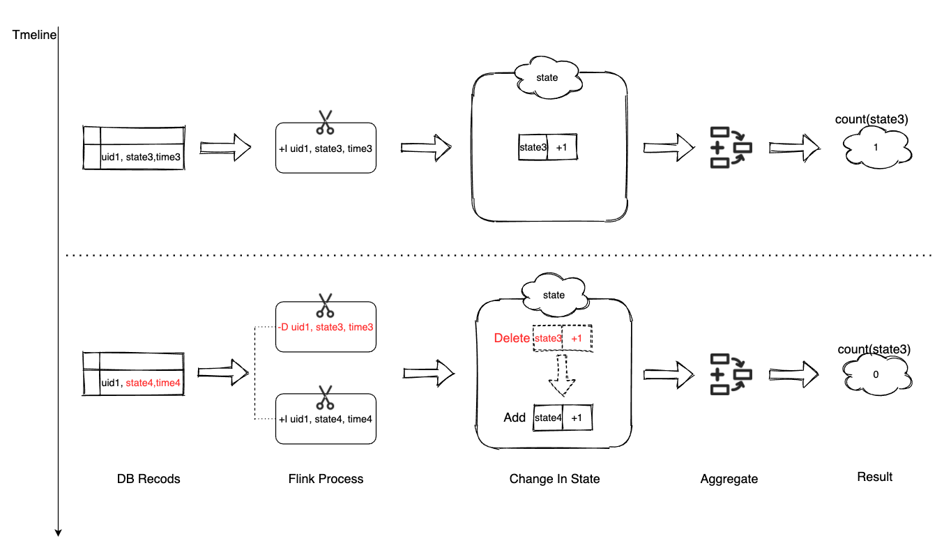
Promotion项目
Flink Retract
将数据拆分成插入和删除
允许在输出流上撤回一些先前的输出结果

Slide 25
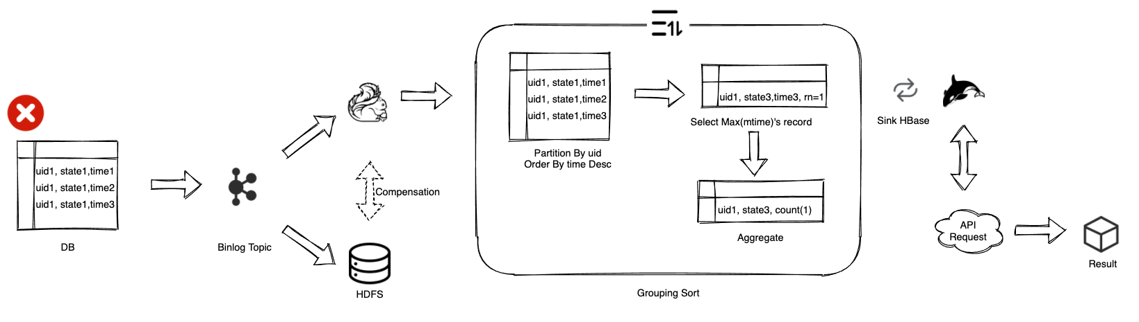
Promotion项目
Flink Retract
解决捕获业务状态变更的问题
强依赖Flink自身的状态
资源开销问题没有解决
弱数据一致性，即便支持数据回溯或补偿
存在局限性

Slide 26
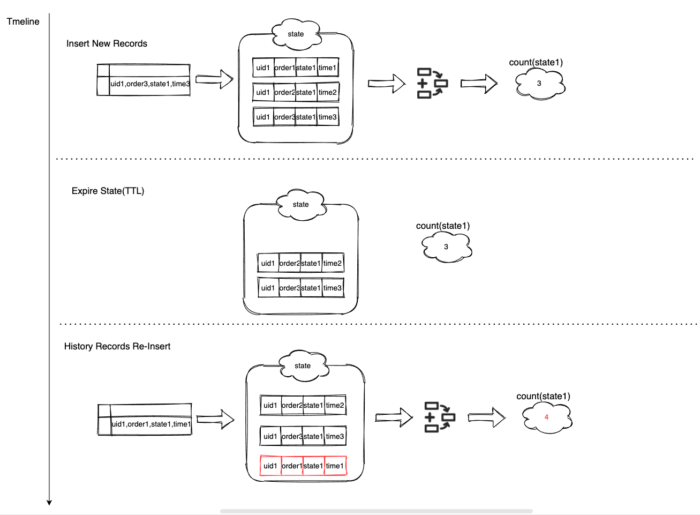
Promotion项目
为什么不设置TTL？
无法解决Binlog重发
当CP/SP不可用或跨集群迁徙时，任务稳定性有待商榷

Slide 27
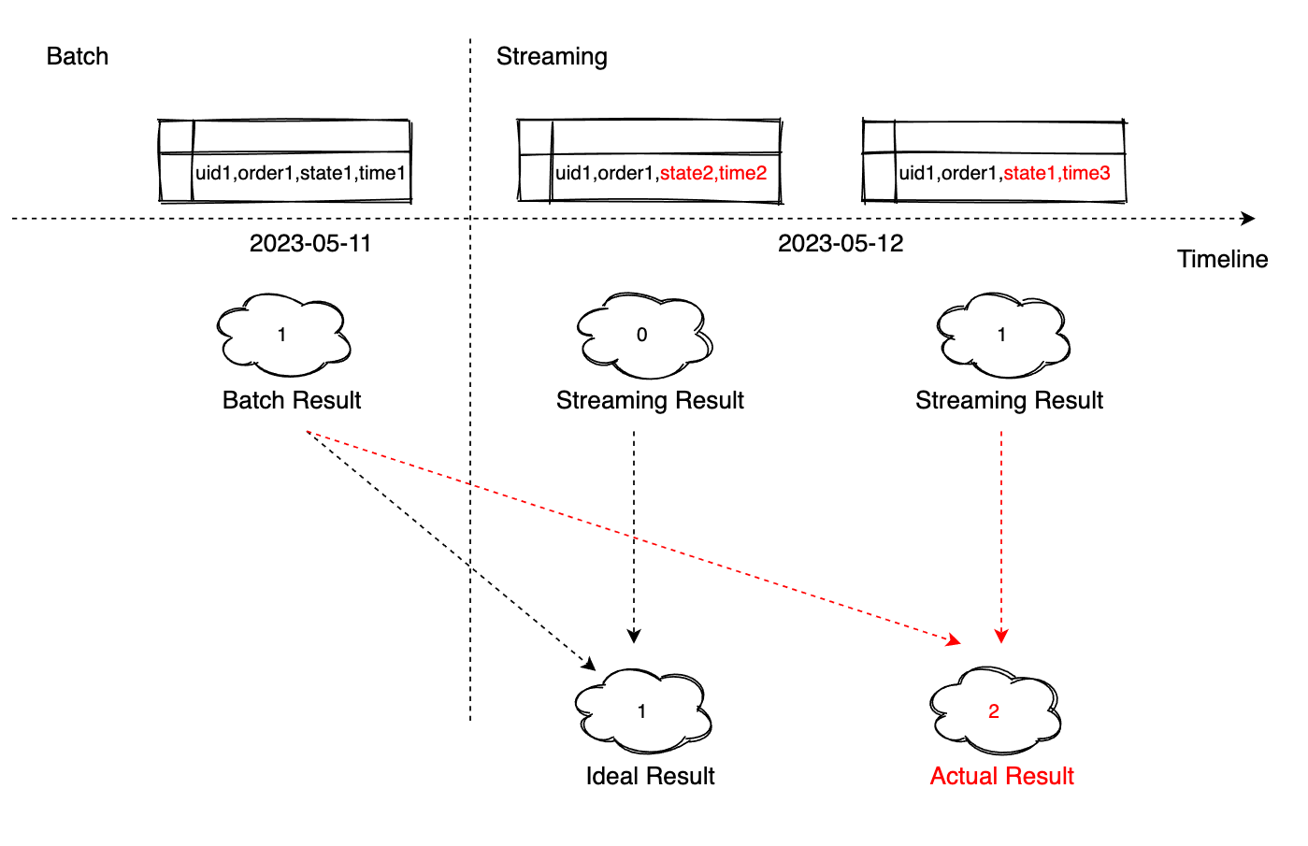
Promotion项目
为什么不采Lambda架构？
流、批的时间边界难以界定，一旦有交叠（数据漂移），数据就会失真
历史数据一旦在当日发生修改，数据就会失真

Slide 28
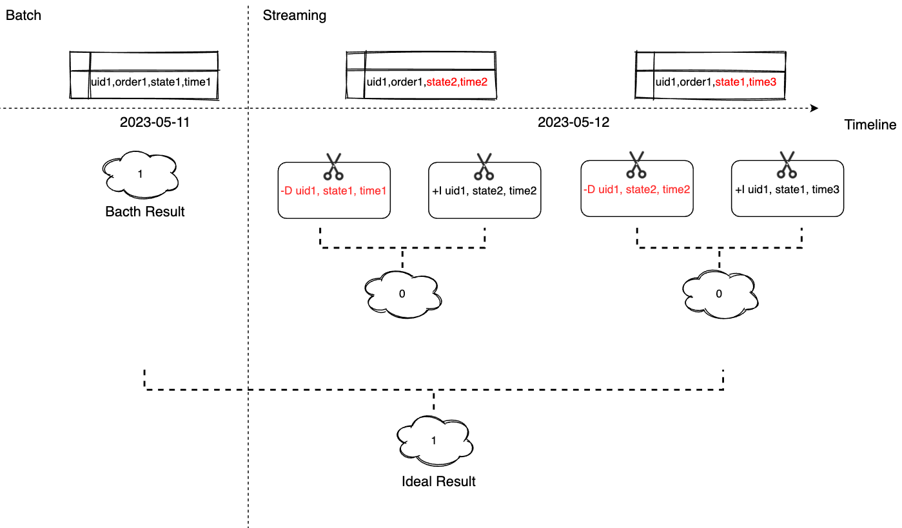
Promotion项目
Retract的局限性

Slide 29
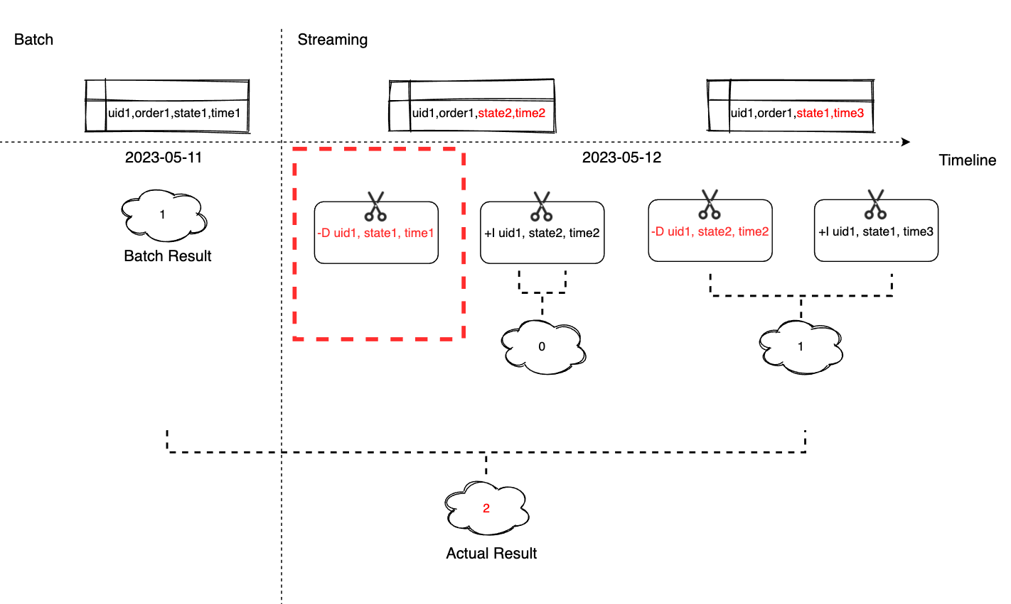
Promotion项目
Retract的局限性

Slide 30
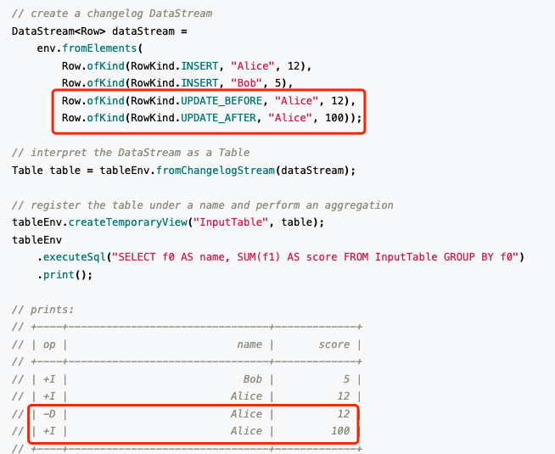
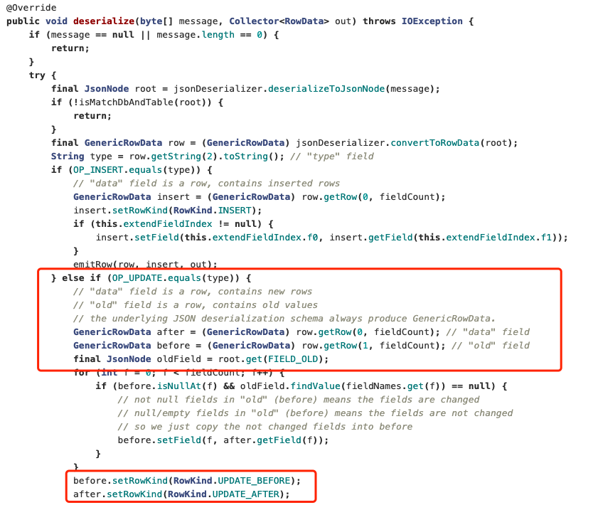
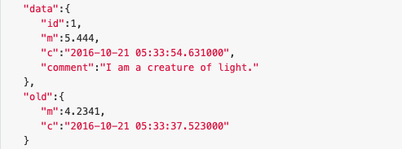
Promotion项目
Flink RowKind

Slide 31
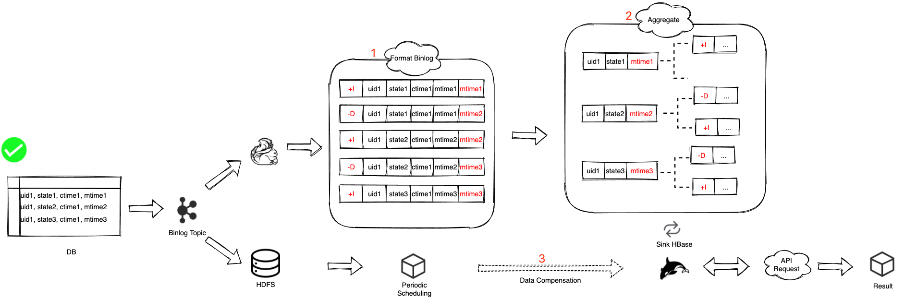
Promotion项目

Slide 32
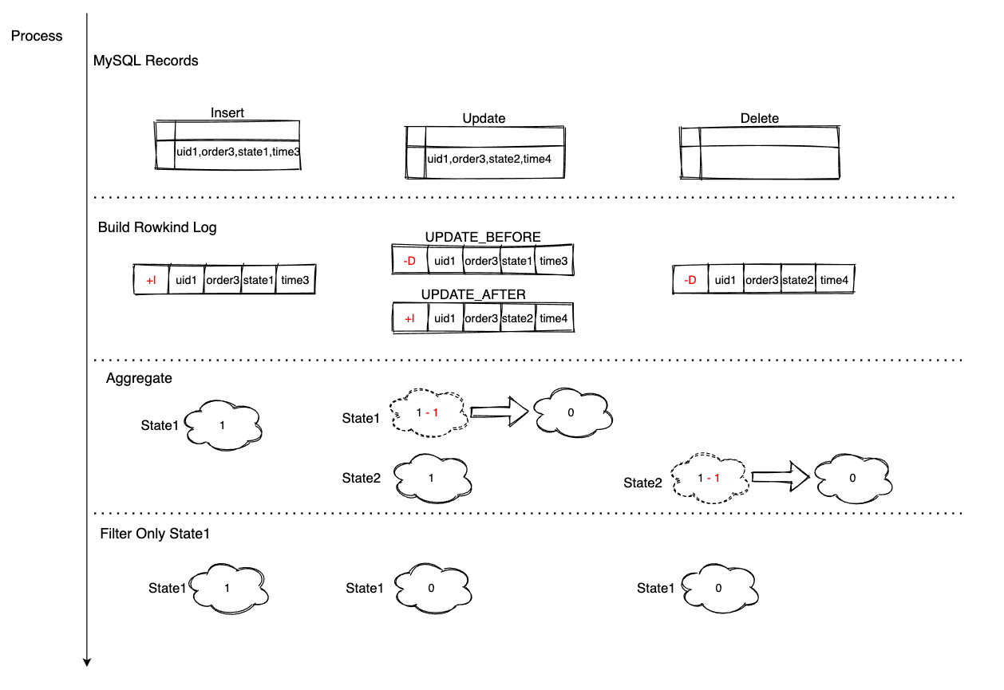
Promotion项目
利用Binlog的特性构造Flink Rowkind

Slide 33
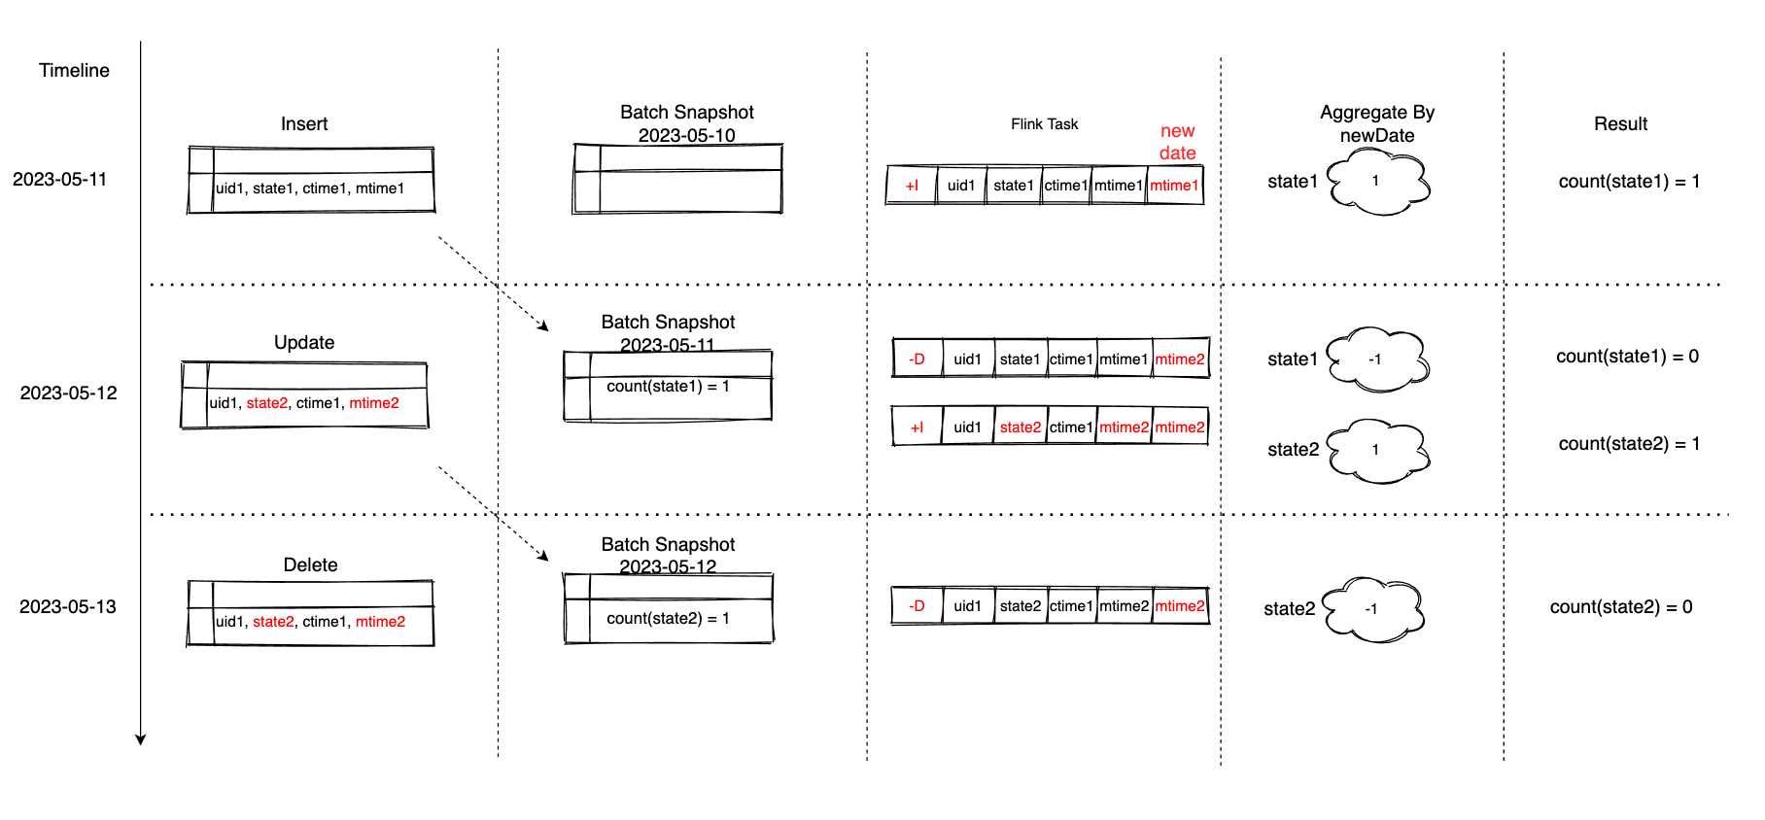
Promotion项目
使用业务的mtime进行聚合和更新

Slide 34

敬请期待——《大数据SQL优化理论及实践》

Slide 35


微信扫描左侧二维码
加入社区，共同成长
活动群二维码
社区公众号

Slide 36
THANKS
Q&A

